Slide 1
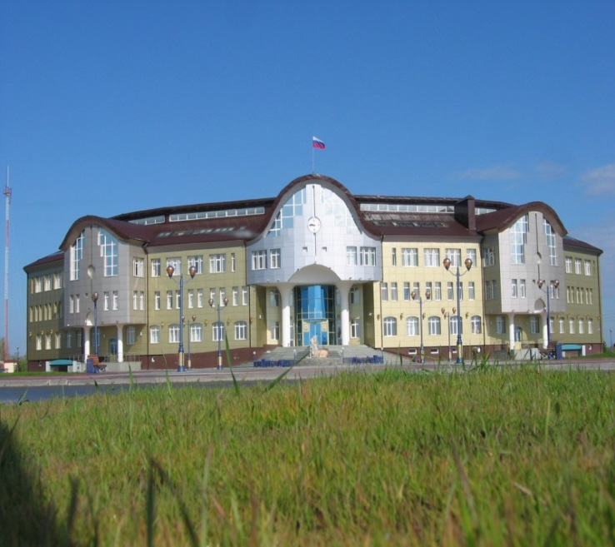
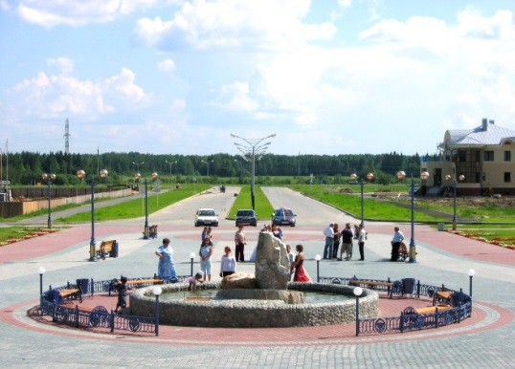
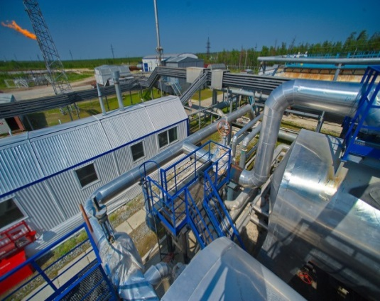
Бюджет для граждан
К БЮДЖЕТУ УВАТСКОГО МУНИЦИПАЛЬНОГО РАЙОНА
НА 2024 ГОД И НА ПЛАНОВЫЙ ПЕРИОД 2025 И 2026 ГОДОВ

Slide 2
Порядок представления бюджета Уватского муниципального района в форме
«Бюджета для граждан» утвержден распоряжением администрации Уватского муниципального района от 17.10.2013 № 1942-р
Бюджет для граждан разрабатывается в целях ознакомления граждан с основными положениями решения Думы Уватского муниципального района от 07.12.2023 № 264 «О бюджете Уватского муниципального района на 2024 год и плановый период 2025 и 2026 годов» в доступной форме для широкого круга заинтересованных пользователей.

Slide 3
Основные понятия и термины :
БЮДЖЕТ - форма образования и расходования денежных средств, предназначенных для финансового обеспечения задач и функций государства и местного самоуправления
КОНСОЛИДИРОВАННЫЙ БЮДЖЕТ - свод бюджетов бюджетной системы Российской Федерации на соответствующей территории (за исключением бюджетов государственных внебюджетных фондов) без учета межбюджетных трансфертов между этими бюджетами
БЮДЖЕТНАЯ СИСТЕМА РОССИЙСКОЙ ФЕДЕРАЦИИ - основанная на экономических отношениях и государственном устройстве Российской Федерации, регулируемая законодательством Российской Федерации совокупность федерального бюджета, бюджетов субъектов Российской Федерации, местных бюджетов и бюджетов государственных внебюджетных фондов
ДОХОДЫ БЮДЖЕТА- поступающие в бюджет денежные средства, за исключением средств, являющихся источниками финансирования дефицита бюджета
РАСХОДЫ БЮДЖЕТА- выплачиваемые из бюджета денежные средства, за исключением средств, являющихся источниками финансирования дефицита бюджета
ПРОФИЦИТ БЮДЖЕТА- превышение доходов бюджета над его расходами
ДЕФИЦИТ БЮДЖЕТА- превышение расходов бюджета над его доходами

Slide 4
Основные понятия и термины :
БЮДЖЕТНЫЙ ПРОЦЕСС - регламентируемая законодательством Российской Федерации деятельность органов государственной власти, органов местного самоуправления и иных участников бюджетного процесса по составлению и рассмотрению проектов бюджетов, утверждению и исполнению бюджетов, контролю за их исполнением, осуществлению бюджетного учета, составлению, внешней проверке, рассмотрению и утверждению бюджетной отчетности
БЮДЖЕТНЫЕ АССИГНОВАНИЯ - предельные объемы денежных средств, предусмотренных в соответствующем финансовом году для исполнения бюджетных обязательств
БЮДЖЕТНЫЕ ОБЯЗАТЕЛЬСТВА – расходные обязательства, подлежащие исполнению в соответствующем финансовом году
МЕЖБЮДЖЕТНЫЕ ОТНОШЕНИЯ - взаимоотношения между публично-правовыми образованиями по вопросам регулирования бюджетных правоотношений, организации и осуществления бюджетного процесса
МЕЖБЮДЖЕТНЫЕ ТРАНСФЕРТЫ - средства, предоставляемые одним бюджетом бюджетной системы Российской Федерации другому бюджету бюджетной системы Российской Федерации
ДОТАЦИИ - межбюджетные трансферты, предоставляемые на безвозмездной и безвозвратной основе без установления направлений их использования

Slide 5
Этапы составления и утверждения бюджета Уватского муниципального района
Составление проекта бюджета
Рассмотрение проекта бюджета
Утверждение проекта бюджета
Работа по составлению проекта местного бюджета начинается за 9 месяцев до начала очередного финансового года. Непосредственное составление проекта бюджета осуществляет финансовый орган администрации Уватского муниципального района на основании прогноза социально-экономического развития Уватского муниципального района и иных необходимых данных.
Сформированный проект местного бюджета администрация Уватского муниципального района вносит на рассмотрение в Думу Уватского муниципального района до 15 ноября текущего года.
Постоянная комиссия Думы Уватского муниципального района по бюджету, местным налогам и сборам рассматривает проект местного бюджета. Контрольно-счетная палата Уватского муниципального района готовит заключение.
Дума Уватского муниципального района рассматривает проект местного бюджета в двух чтениях.
По инициативе Думы Уватского муниципального района или председателя Думы Уватского муниципального района для обсуждения проекта решения о бюджете Уватского муниципального района на очередной финансовый год и плановый период организуются публичные слушания. Проект бюджета размещается на официальном сайте Уватского муниципального района в сети «Интернет».
Проект местного бюджета утверждается решением Думы Уватского муниципального района.
Принятое Думой Уватского муниципального района решение о бюджете на очередной финансовый год и плановый период подлежит официальному опубликованию в течение 10 дней со дня его подписания.

Slide 6

Документы, на основании которых составляется проект бюджета Уватского муниципального района
Послание Президента Российской Федерации Федеральному Собранию Российской Федерации, определяющее бюджетную политику в Российской Федерации
Муниципальные программы Уватского муниципального района
Прогноз социально-экономического развития Уватского муниципального района
Основные направления бюджетной и налоговой политики Уватского муниципального района на очередной финансовый год и плановый период

Slide 7
Основные сведения о межбюджетных отношениях в Уватском муниципальном районе
Межбюджетные отношения между органами местного самоуправления Уватского муниципального района, органами местного самоуправления поселений, входящих в состав Уватского муниципального района и органами государственной власти Тюменской области регулируются решением Думы Уватского муниципального района от 28.12.2010 № 32 «Об утверждении Положения о межбюджетных отношениях в Уватском муниципальном районе».
Межбюджетные трансферты из бюджета Уватского муниципального района бюджетам сельских поселений предоставляются в форме:
дотаций на выравнивание бюджетной обеспеченности поселений;
субвенций;
иных межбюджетных трансфертов;
субсидий.

Slide 8
Основные цели бюджетной политики на 2024 – 2026 годы
Обеспечение финансовой устойчивости и ценовой стабилизации в условиях санкционного давления
Реализация принципа открытости бюджетного планирования и осуществление инициативного бюджетирования
Стимулирование экономической и инвестиционной активности
Осуществление казначейского сопровождения в целях упрощения и ускорения расчетов между участниками контрактной системы
Обеспечение полного и стабильного поступления налоговых и неналоговых платежей в местные бюджеты, совершенствование системы администрирования доходов
Обеспечение выполнения целевых показателей муниципальных программ
Приоритетное направление расходов бюджета Уватского муниципального района на финансирование отраслей социальной сферы для достижения национальных целей развития

Slide 9

Прогноз социально-экономического развития Уватского муниципального района
Уватский муниципальный район
Территория
4832,9 тыс.га.
12 сельских поселений
30 населённых пункта
Население
18,6 тыс. человек
Notes:
9

Slide 10
Прогноз социально-экономического развития Уватского муниципального района
Численность населения
среднегодовая
человек
2022 год отчет | 2023 год оценка | 2024 год | 2025 год | 2026 год
 |  | прогноз прогноз прогноз
18 639 | 18 586 | 1 вариант
 |  | 18 528 | 18 486 | 18 443
 |  | 2 вариант
 |  | 18 538 | 18 537 | 18 580
Notes:
10

Slide 11
Прогноз социально-экономического развития Уватского муниципального района
Оборот розничной торговли
млн. руб. в действующих ценах
в % к предыдущему году в сопоставимых ценах
2022 год отчет | 2023 год оценка | 2024 год | 2025 год | 2026 год
 |  | прогноз прогноз прогноз
4 035,74млн. руб. 115,4 %. | 4 428,12млн. руб. 104,2 %. | 1 вариант
 |  | 4 816,48млн. руб. | 5 169,28млн. руб. | 5 547,91млн. руб.
 |  | 105,5% | 104,3 % | 104,3 %
 |  | 2 вариант
 |  | 4 835,17млн. руб. | 5 219,59млн. руб. | 5 640,02млн. руб.
 |  | 105,5% | 104,3% | 104,3%

Slide 12
Прогноз социально-экономического развития Уватского муниципального района
Производство товаров и услуг
в натуральном выражении
 | 2022 год отчет | 2023 год оценка | 2024 год |  | 2025 год |  | 2026 год
 |  |  | прогноз
 |  |  | 1 вариант | 2 вариант | 1 вариант | 2 вариант | 1 вариант | 2 вариант
Производство важнейших видов продукции в натуральном выражении
Овощи, тонн | 661,7 | 665 | 665 | 670 | 665 | 670 | 680 | 700
Рыба переработанная и консервированная, тонн | 3,8 | 3,8 | 3,8 | 3,85 | 3,8 | 3,9 | 3,9 | 4
Хлеб и хлебобулочные изделия, тонн | 660 | 679 | 684 | 695 | 691 | 703 | 700 | 715
Улов рыбы, тонн | 182,5 | 179,3 | 175 | 183 | 179 | 189 | 189 | 199

Slide 13
Прогноз социально-экономического развития Уватского муниципального района
Среднемесячная заработная плата
тыс. рублей
2022 год отчет | 2023 год оценка | 2024 год | 2025 год | 2026 год
 |  | прогноз прогноз прогноз
84,7 | 88,1 | 1 вариант
 |  | 92,5 | 95,8 | 99,4
 |  | 2 вариант
 |  | 93,8 | 99,1 | 105,8

Slide 14



Основные параметры бюджета Уватского муниципального района, тыс. рублей
Показатели | 2024 год | 2025 год | 2026 год
Доходы | 2 626 454,6 | 2 629 067,2 | 2 450 722,9
Расходы | 2 649 973,4 | 2 629 067,2 | 2 450 722,9
Дефицит (-) | 23 518,8 | 0,0 | 0,0
Бюджет сбалансирован
Источники покрытия дефицита в 2024 - 2026 годах: остатки средств местного бюджета.

Slide 15
Доходы местного бюджета
Доходы бюджета – поступающие в бюджет денежные средства от других бюджетов, юридических и физических лиц
Налоговые доходы
Неналоговые доходы
Безвозмездные поступления
все налоги, поступление которых предусмотрено налоговым законодательством, пени и штрафы, взимаемые за нарушение налогового законодательства
доходы от использования имущества, находящегося в муниципальной собственности, от передачи в аренду земельных участков, от платы за негативное воздействие на окружающую среду, продажи имущества, а также иные платежи в виде штрафов, санкций за нарушение законодательства
средства, получаемые из других бюджетов и фондов, а также от физических и юридических лиц, в том числе добровольные пожертвования

Slide 16
Бюджетообразующие (основные) налоги местного бюджета на 2024 год и на плановый период 2025 и 2026 годов
Налог на доходы физических лиц
Акцизы на нефтепродукты
Налог, взимаемый в связи с применением упрощенной системы налогообложения
Налогоплательщики:
физические лица, получающие доходы
Налоговые ставки: устанавливаются статьей 224 Налогового кодекса Российской Федерации
Налог зачисляется в 2024 году в местный бюджет по нормативам:
с территории поселений – 33%;
с межселенной территории – 35%.
Налогоплательщики:
организации, индивидуальные предприниматели и иные лица согласно статье 179 Налогового кодекса Российской Федерации
Налоговые ставки по налогообложению подакцизных товаров: (автомобильный и прямогонный бензин, дизельное топливо, моторные масла для дизельных и (или) карбюраторных (инжекторных) двигателей) устанавливаются статьей 193 Налогового кодекса
Российской Федерации.
Дифференцированные нормативы отчислений в местный бюджет:
на 2024 год – 0,3123%;
на 2025 год – 0,3123%;
на 2026 год – 0,3123%.
Налогоплательщики:
организации, индивидуальные предприниматели согласно статье 346.12. Налогового кодекса Российской Федерации
Налоговые ставки: устанавливаются статьей 346.20. Налогового кодекса Российской Федерации
Налог зачисляется в местный бюджет
по нормативу:
в размере 50 %

Slide 17
Налоги, уплачиваемые жителями
Уватского муниципального района в местный бюджет
Ставка налога 13%
В отдельных случаях:
35 % - в отношении стоимости выигрышей, призов и т.д.
30 % - в отношении доходов, получаемых физическими лицами, не являющимися резидентами
15 % - в виде дивидендов, полученных нерезидентами от долевого участия в деятельности российских организаций
9 % - в отношении доходов в виде процентов по облигациям с ипотечным покрытием
Стандартные
отдельным категориям
физических лиц и на детей
Социальные
обучение, лечение,
добровольное страхование, суммы пожертвований, и т.д.
Имущественные
продажа имущества,
строительство или покупка жилья
Профессиональные
предпринимателям и лицам,
занимающимся частной практикой
Налоговые
вычеты
Налог на доходы физических лиц
Глава 23 НК РФ
Налоговые
вычеты

Slide 18
Основные изменения
бюджетного законодательства Российской Федерации в 2023 году, оказавшие влияние на доходы бюджета Уватского муниципального района
Передача в бюджет муниципального района единого норматива отчислений в размере 20 процентов подлежащих зачислению в соответствии с Бюджетным кодексом Российской Федерации в бюджет субъекта Российской Федерации налога на доходы физических лиц (за исключением налога на доходы физических лиц в части суммы налога, превышающей 650 тысяч рублей, относящейся к части налоговой базы, превышающей 5 миллионов рублей) и налога на доходы физических лиц, уплачиваемого иностранными гражданами в виде фиксированного авансового платежа при осуществлении ими на территории Российской Федерации трудовой деятельности на основании патента; 17 процентов подлежащего зачислению в соответствии с Бюджетным кодексом Российской Федерации в бюджет субъекта Российской Федерации налога на доходы физических лиц в части суммы налога, превышающей 650 тысяч рублей, относящейся к части налоговой базы, превышающей 5 миллионов рублей.
Передача в бюджет муниципального района единого норматива отчислений в размере 50 процентов подлежащего зачислению в соответствии с Бюджетным кодексом Российской Федерации в бюджет субъекта Российской Федерации налога, взимаемого в связи с применением упрощенной системы налогообложения в следующих объемах:
в 2024 году – 21 870,8 тысяч рублей
в 2025 году – 22 745,6 тысяч рублей
в 2025 году – 23 655,5 тысяч рублей
В составе неналоговых доходов учтено зачисление в бюджет муниципального района 100 процентов, подлежащих зачислению в соответствии с Бюджетным кодексом Российской Федерации в бюджет субъекта Российской Федерации административных штрафов, установленных Кодексом Тюменской области об административной ответственности, за нарушение законов и иных нормативных правовых актов Тюменской области, в случае если постановления о наложении административных штрафов вынесены административными комиссиями (в 2024 году – 6,0 тысяч рублей, в 2025 году – 6,0 тысяч рублей, в 2026 году – 6,0 тысяч рублей).

Slide 19
Информация о планируемых доходах бюджета
Уватского муниципального района на 2023 год
и на планируемые 2024 - 2026 годы (тыс. рублей)
Наименование доходов | 2023 год | 2024 год | 2025 год | 2026 год
Налоговые доходы | 576 109,6 | 711 493,8 | 734 344,6 | 777 827,7
Неналоговые доходы | 67 708,3 | 66 588,0 | 67 347,0 | 68 140,0
Безвозмездные поступления | 2 395 635,1 | 1 848 372,8 | 1 827 375,6 | 1 604 755,2
Всего доходов: | 3 039 453,0 | 2 626 454,6 | 2 629 067,2 | 2 450 722,9

Slide 20
Информация о структуре налоговых и неналоговых доходов бюджета Уватского муниципального района
в 2023-2026 годах (тыс. рублей)
Структура налоговых и неналоговых доходов в 2023 году
(тыс. рублей)

Slide 21
Структура налоговых и неналоговых доходов бюджета Уватского муниципального района в 2024-2026 годах
(тыс. рублей)
Наименование дохода | 2024 год |  | 2025 год |  | 2026 год
 | Сумма (тыс.руб.) | Структура (%) | Сумма (тыс.руб.) | Структура (%) | Сумма (тыс.руб.) | Структура (%)
Налог на доходы физических лиц | 661 382,7 | 85,0017 | 683 207,1 | 85,2207 | 724 581,0 | 85,6511
Акцизы по подакцизным товарам (продукции), производимым на территории Российской Федерации | 23 554,6 | 3,0273 | 23 518,8 | 2,9336 | 24 523,2 | 2,8988
Налоги на совокупный доход | 23 278,8 | 2,9918 | 24 209,9 | 3,0199 | 25 178,4 | 2,9763
Государственная пошлина | 3 277,7 | 0,4213 | 3 408,8 | 0,4252 | 3 545,1 | 0,4191
Доходы от использования имущества, находящегося в государственной и муниципальной собственности | 24 984,0 | 3,2110 | 25 679,0 | 3,2031 | 26 404,0 | 3,1212
Плата за негативное воздействие на окружающую среду | 38 458,0 | 4,9427 | 38 458,0 | 4,7971 | 38 458,0 | 4,5460
Доходы от оказания платных услуг и компенсации затрат государства | 120,0 | 0,0154 | 125,0 | 0,0156 | 130,0 | 0,0154
Доходы от продажи материальных и нематериальных активов | 721,0 | 0,0927 | 738,0 | 0,0921 | 756,0 | 0,0894
Штрафы, санкции, возмещение ущерба | 2 305,0 | 0,2962 | 2 347,0 | 0,2928 | 2 392,0 | 0,2828
ВСЕГО НАЛОГОВЫХ И НЕНАЛОГОВЫХ ДОХОДОВ | 778 081,8 | 100,0 | 801 691,6 | 100,0 | 845 967,7 | 100,0

Slide 22
Расходы местного бюджета
Расходы местного бюджета – денежные средства, направляемые на финансовое обеспечение решения задач и функций местного самоуправления.
Расходы бюджета Уватского муниципального района формируются по отдельным направлениям, необходимым для исполнения полномочий органов местного самоуправления муниципального района в соответствии с Федеральным законом от 06.10.2003 № 131-ФЗ «Об общих принципах организации местного самоуправления в Российской Федерации».
Расходы бюджета муниципального района классифицируются:
  по главным распорядителям средств местного бюджета;
  по разделам и подразделам;
  по муниципальным программам Уватского муниципального района на очередной финансовый год и плановый период;
  по целевым статьям расходов.

Slide 23
Расходы бюджета Уватского муниципального района на 2024 год и плановый период 2025 и 2026 годов
Расходы бюджета, тыс. рублей

Slide 24
Структура расходов бюджета Уватского муниципального района в 2024 году
Расходы бюджета, тыс. рублей

Slide 25
Распределение средств бюджета Уватского муниципального района по разделам и подразделам классификации расходов
тыс. рублей
Наименование раздела, подраздела | Бюджет
 | 2024 год | 2025 год | 2026 год
ОБЩЕГОСУДАРСТВЕННЫЕ ВОПРОСЫ | 188 719,7 | 179 606,2 | 182 760,8
НАЦИОНАЛЬНАЯ БЕЗОПАСНОСТЬ И ПРАВООХРАНИТЕЛЬНАЯ ДЕЯТЕЛЬНОСТЬ | 11 681,0 | 13 335,0 | 12 211,0
НАЦИОНАЛЬНАЯ ОБОРОНА НАЦИОНАЛЬНАЯ ЭКОНОМИКА | 4385,0 459 292,5 | 4764,0 390 894,8 | 5182,0 145 159,0
ЖИЛИЩНО-КОММУНАЛЬНОЕ ХОЗЯЙСТВО | 93 623,0 | 83 610,9 | 69 452,2
ОХРАНА ОКРУЖАЮЩЕЙ СРЕДЫ | 44 292,5 | 39 288,0 | 39 288,0
ОБРАЗОВАНИЕ | 1 097 688,1 | 1 114 679,6 | 1 142 465,5

Slide 26
Распределение средств бюджета Уватского муниципального района по разделам и подразделам классификации расходов
тыс. рублей
Наименование раздела, подраздела | Бюджет
 | 2024 год | 2025 год | 2026 год
КУЛЬТУРА, КИНЕМАТОГРАФИЯ | 155 926,4 | 158 045,0 | 160 503,0
СОЦИАЛЬНАЯ ПОЛИТИКА | 105 927,3 | 101 964,2 | 101 574,7
ФИЗИЧЕСКАЯ КУЛЬТУРА И СПОРТ | 369 633,9 | 380 824,9 | 396 683,5
МЕЖБЮДЖЕТНЫЕ ТРАНСФЕРТЫ ОБЩЕГО ХАРАКТЕРА БЮДЖЕТАМ БЮДЖЕТНОЙ СИСТЕМЫ РОССИЙСКОЙ ФЕДЕРАЦИИ | 118 804,0 | 113 226,5 | 106 104,6
Условно утвержденные расходы | - | 48 828,1 | 89 338,6
ВСЕГО РАСХОДОВ | 2 649 973,4 | 2 629 067,2 | 2 450 722,9

Slide 27
Расходы местного бюджета на социальную сферу,
тыс. рублей
73,5 %
73,3 %
73,5 %
*анализ расходов приводится за исключением расходов на муниципальную поддержку инвестиционных проектов Тюменской области

Slide 28
Расходы местного бюджета на социальную сферу,
тыс. рублей
 | 2024 |  | 2025 |  | 2026
 | Объем расходов | Удельный вес в общем объеме расходов, % | Объем расходов | Удельный вес в общем объеме расходов, % | Объем расходов | Удельный вес в общем объеме расходов, %
Всего расходов на социальную сферу | 1 729 175,7 | 73,5 | 1 755 513,7 | 73,3 | 1 801 226,7 | 73,5
Образование | 1 097 688,1 | 46,7 | 1 114 379,6 | 46,5 | 1 142 465,5 | 46,6
Культура, кинематография | 155 926,4 | 6,6 | 158 045,0 | 6,7 | 160 503,0 | 6,5
Социальная политика | 105 927,3 | 4,5 | 101 964,2 | 4,3 | 101 574,7 | 4,2
Физическая культура и спорт | 369 633,9 | 15,7 | 380 824,9 | 15,9 | 396 683,5 | 16,2

Slide 29
Структура межбюджетных трансфертов бюджета Уватского муниципального района
в 2023-2026 годах (тыс. рублей)

Slide 30
Межбюджетные трансферты в бюджет Уватского муниципального района на 2023 год и на планируемые 2024 - 2026 годы
Наименование дохода | 2023 год |  | 2024 год |  | 2025 год |  | 2026 год
 | Сумма (тыс.руб.) | Структура (%) | Сумма (тыс.руб.) | Структура (%) | Сумма (тыс.руб.) | Структура (%) | Сумма (тыс.руб.) | Структура (%)
Дотации бюджетам бюджетной системы Российской Федерации | 1 622 702,0 | 67,7358 | 1 161 019,0 | 62,8130 | 1 144 359,0 | 62,6231 | 933 716,0 | 58,1843
Субсидии бюджетам бюджетной системы Российской Федерации (межбюджетные субсидии) | 125 705,9 | 5,2473 | 51 460,1 | 2,7841 | 38 537,8 | 2,1089 | 35 485,8 | 2,2113
Субвенции бюджетам бюджетной системы Российской Федерации | 614 728,1 | 25,6603 | 614 914,1 | 33,2679 | 622 749,2 | 34,0789 | 628 466,0 | 39,1627
Иные межбюджетные трансферты | 60 928,5 | 2,5433 | 20 979,6 | 1,1350 | 21 729,6 | 1,1891 | 7 087,4 | 0,4416
Безвозмездные поступления от негосударственных организаций | 9 000,0 | 0,3757 | 0,0 | 0,0 | 0,0 | 0,0 | 0,0 | 0,0
Прочие безвозмездные поступления | 150,0 | 0,0063 | 0,0 | 0,0 | 0,0 | 0,0 | 0,0 | 0,0
Доходы бюджетов бюджетной системы Российской Федерации от возврата остатков субсидий, субвенций и иных межбюджетных трансфертов, имеющих целевое назначение, прошлых лет | 2 657,3 | 0,1109 | 0,0 | 0,0 | 0,0 | 0,0 | 0,0 | 0,0
Возврат остатков субсидий, субвенций и иных межбюджетных трансфертов, имеющих целевое назначение, прошлых лет | -40 236,7 | -1,6796 | 0,0 | 0,0 | 0,0 | 0,0 | 0,0 | 0,0
ВСЕГО БЕЗВОЗМЕДНЫХ ПОСТУПЛЕНИЙ | 2 395 635,1 | 100,0 | 1 848 372,8 | 100,0 | 1 827 375,6 | 100,0 | 1 604 755,2 | 100,0

Slide 31
Межбюджетные трансферты из бюджета Уватского муниципального района, тыс. рублей
123 189,0
117 990,5
111 286,6

Slide 32
Межбюджетные трансферты бюджетам сельских поселений Уватского муниципального района в 2024 году
тыс. рублей
46 208,0
72 596,0
4 385,0

